Slide 1





注塑检测
方案介绍

Slide 2
1
项目概况
目录
2
检测内容
|
3
检视流程
4
相机架设方案
CONTENTS
5
配置
6
设备介绍
7
案例
8
合作客户

Slide 3
1、项目概况
1.项目说明：
项 目 号: 20240203
设备名称：MP-1000模具监视器
项目名称：卧式双色注塑机-模内检测视觉方案
2.项目需求：设备为空调面板注塑成产，用于检测侧机械手取件是否顺利，
产品是否无粘膜，顶针退位是否顺利无异常。
3.项目简述：
通过视觉对比功能，检测产品是否粘模在动模或定模上、顶针退位时是否卡死，一旦发现如上异常，将立即切断合模型号，并报警通知相关工作人员。

Slide 4
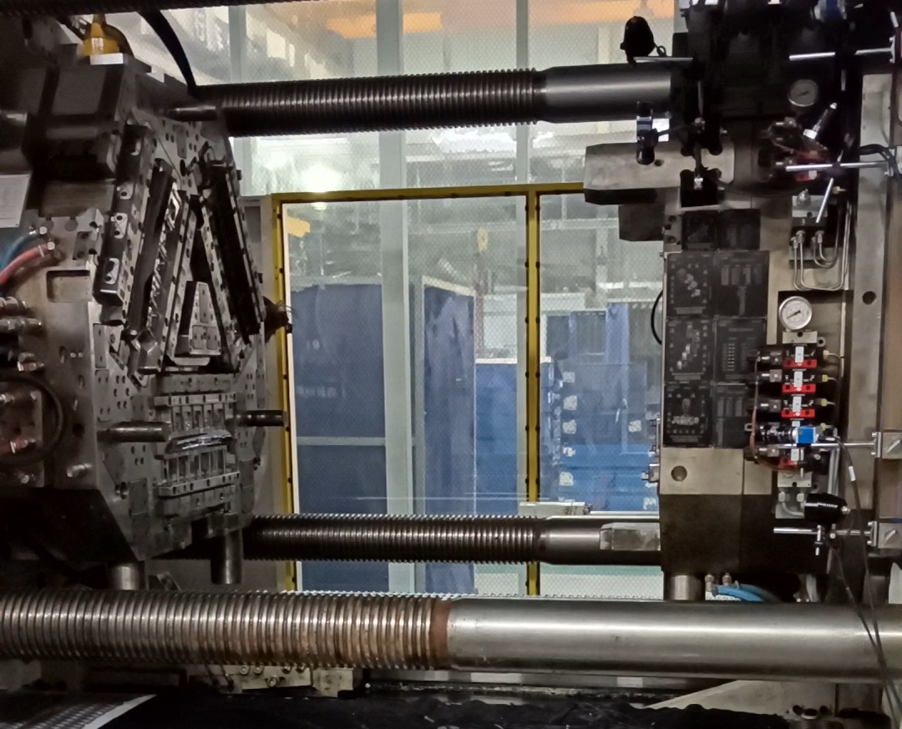
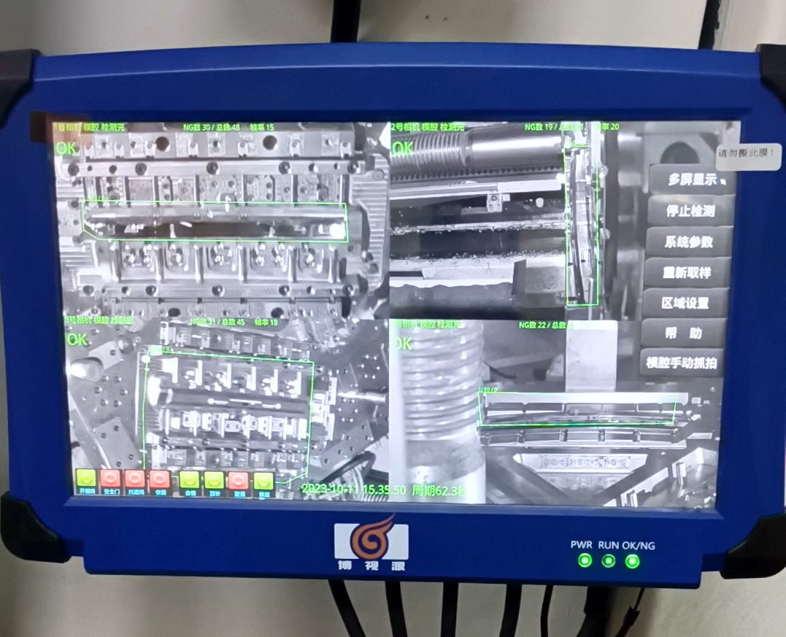
2、检测内容
检测内容：
开模-机械手取出物料后，通过双相机机位：1.拍摄动模是否有物料残留；2.定模顶针是否退位。

Slide 5

3、检视流程
正常运转
注塑成型
模具正常 执行顶出
开模完成 良品脱落
模具脱落正常 合模继续运行
++++
++++
++++
产 品 异 常
脱模 异 常
一次检视/定模检视
二次检视/可动模检视
出现不良品 停止顶出 防止不良品混入
模具脱落异常 禁止合模
人工干预 打开安全门处理异常 继续运行设备
×+++
+
再次检视 确认不良品 处理完毕

Slide 6
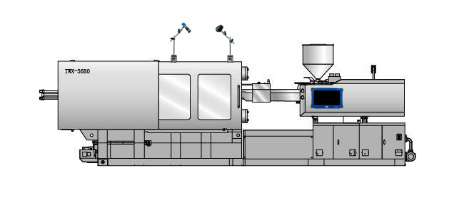
4、相机架设方案
相机和镜头
红外光源
工控主机
架设说明：相机、镜头和光源默认是磁吸安装在模具上方，采用上下方拍摄；
如模具较长或因为注塑机架构不同则会选择安装在模具侧面，采用侧面拍摄。

Slide 7
5、配置
序号 | 货物名称 | 规格型号 | 单位 | 数量
1 | 主机 | BHC-132A | 台 | 1
2 | 触摸笔 | V2-TCV2 | 支 | 1
3 | 电源/IO通讯盒 | PA-1015 | 个 | 1
4 | IO通讯线 | IL-1240 | 条 | 1
5 | IO通讯盒电源线 | PL-302 | 条 | 1
6 | 主机电源/通讯线 | PIL-6-5 | 条 | 1
7 | 相机 | BC-432 | 台 | 4
8 | 高柔网线 | GL45-5M-S | 条 | 4
9 | 镜头 | BLE-801 | 个 | 4
10 | 磁性座整套 | MB-905 | 个 | 8
11 | 红外光源 | BL-210I | 个 | 4
12 | 红外光源电源线 | PL-L02 | 条 | 4
13 | 继电器 | MY2N | 个 | 2
14 | 说明书 | 纸质印刷 | 本 | 1

Slide 8
5、配置
配置名称 | 配置参数
屏幕尺寸 | 13.3英寸
CPU型号 | J6412
CPU主频 | 2.6GHz
内存容量 | 8GB
存储容量 | M.2-2280 256GB
操作系统 | Linux
显卡 | IntelUHD Graphics for 10th Gen IntelProcessors
额定电压 | DC 12V到35V(宽电压)
整体重量 | 1.6公斤
相机 | 600万像素(网口相机)
镜头 | 600万像素(定制)
屏幕分辨率 | 1920*1080
帧率 | 20

Slide 9
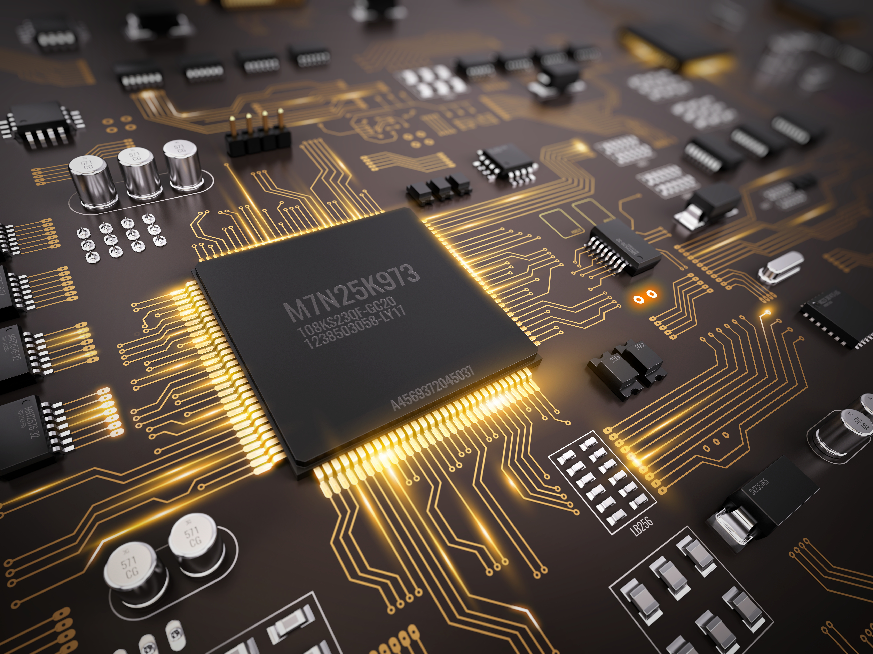
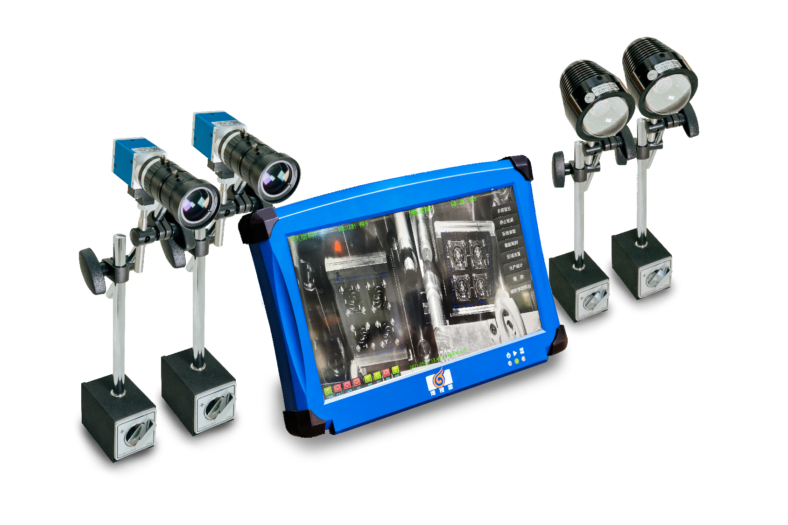
6、设备介绍
模具监视器
模具监视器又称模具保护器、模具电子眼，是利用机器视觉对比功能和检测功能对影像数据进行实时计算，对设备运行情况进行实时监视，是非接触式的防止压模或是防止设备出现其它损伤的完美解决方案，其具有易学、易用，灵活多变，不受行业及地域限制的特点。
检测产品是否缺料、射料不足；
检测成型是否粘附在定模上；
减少不必要的顶针次数；
检测模具的温度是否在正常值范围内；
检测合模前模具顶针、滑块、中子是否退回到位；
检测镶件放置是否歪、偏和缺少，以及是否变形；
检测合模前成型品是否正常脱落，机械手是否退回到位；
设备优势
一对多高效联动
一定条件下，一台模具监视器对应多台注塑机的模内监视系统，大大节省采购成本
市场接受度高
广泛运用于：医疗/汽车/3C电子/家电/压铸/冲压等领域，2023年销量突破6000 台。
监视器物联网管理系统 可整合所有监视器的状态参数和每个相机的实时画面，并传输至中央服务器，
实现远程查看和管理
BSYVisionLib国际领先算法+AI
自主研发完整的图像算法-BSYVisionLib 国际领先检测精度，大幅提高生产效率
热成像温度监控报警功能(选配） 可通过在线式热成像相机+软件中的热成像模块功能实现对模具生产过程中的高温、
低温、中温进行实时监控和警报
高清成像，高效检测
采用CCD或是全局曝光的CMOS相机，高清成像，快速精准抓取模具内
生产情况，准确记录缺陷信息，对缺陷信息自动校正，可纠正10mm 误差

Slide 10
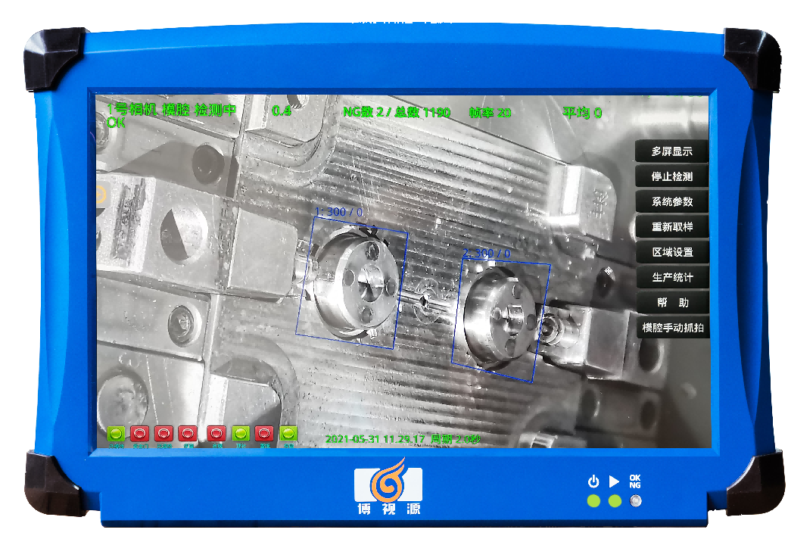







6、设备介绍
其他功能特色
自动生成检测区域、参数——提高调试准确度，减少使用人员的操作步骤，减少调试时间；
傻瓜式一键操作、新手操作指引——系统自带一键式教程，自动设定好相关程式，技术员只须按设定好步骤一步一步执行，无须人为培训，便可学会操作博视源监视器基本功能；
开模行程位移偏差时自动纠正——自主研发的动模漂移纠正算法，经过实际验证可纠正10mm误差，老式油压机此功能最为明显；
光线自动补偿和纠正——针对反光和过暗区域，自主研发的光线补偿算法可自动判别出相关区域，自动纠正，实现整体亮度均衡，此功能针对金属埋入效果特别明显；
基于轮廓的最新模型匹配算法可以有效地解决埋件的错位问题和钢片，以及色差引起的误判；
最新研发的一台模具监视器对应多台注塑机的模内监视系统,可应用在检测产品有无正常从模具脱落的比较简单的应用环境，大大节省客户的采购成本;
选配功能：监视器异常报警可发送短信到指定的技术员手机上，保证高效实时处理异常警报；

Slide 11
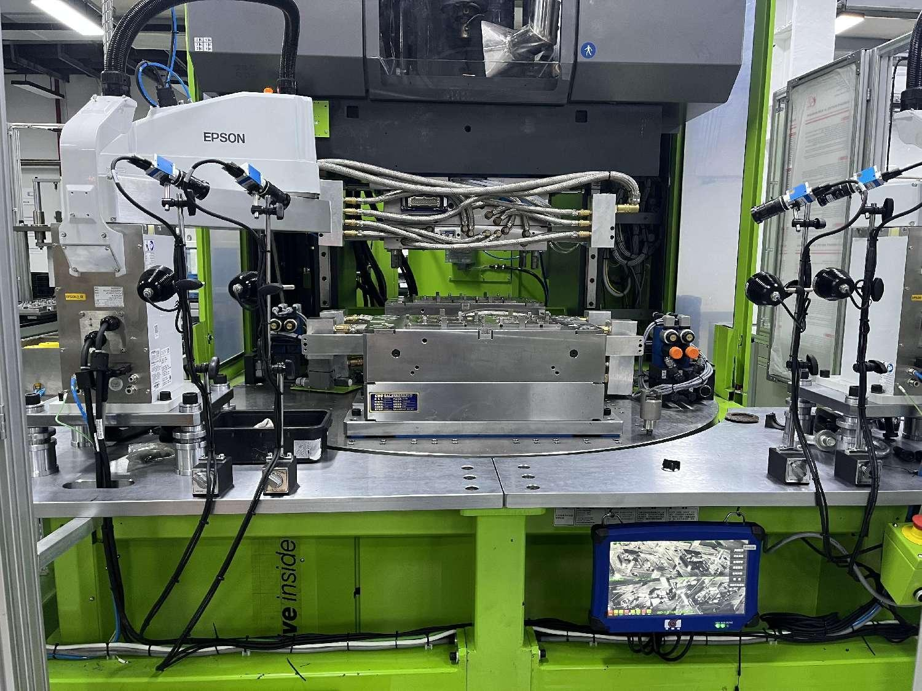
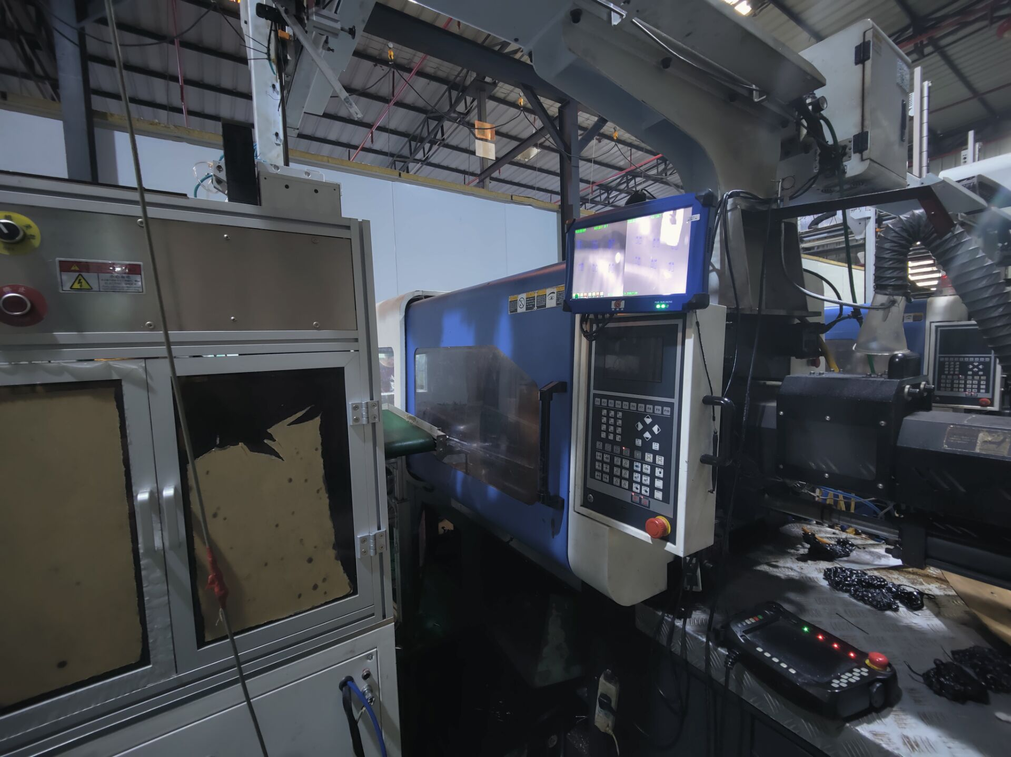
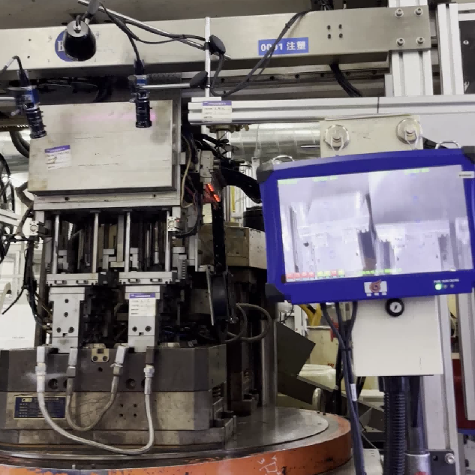
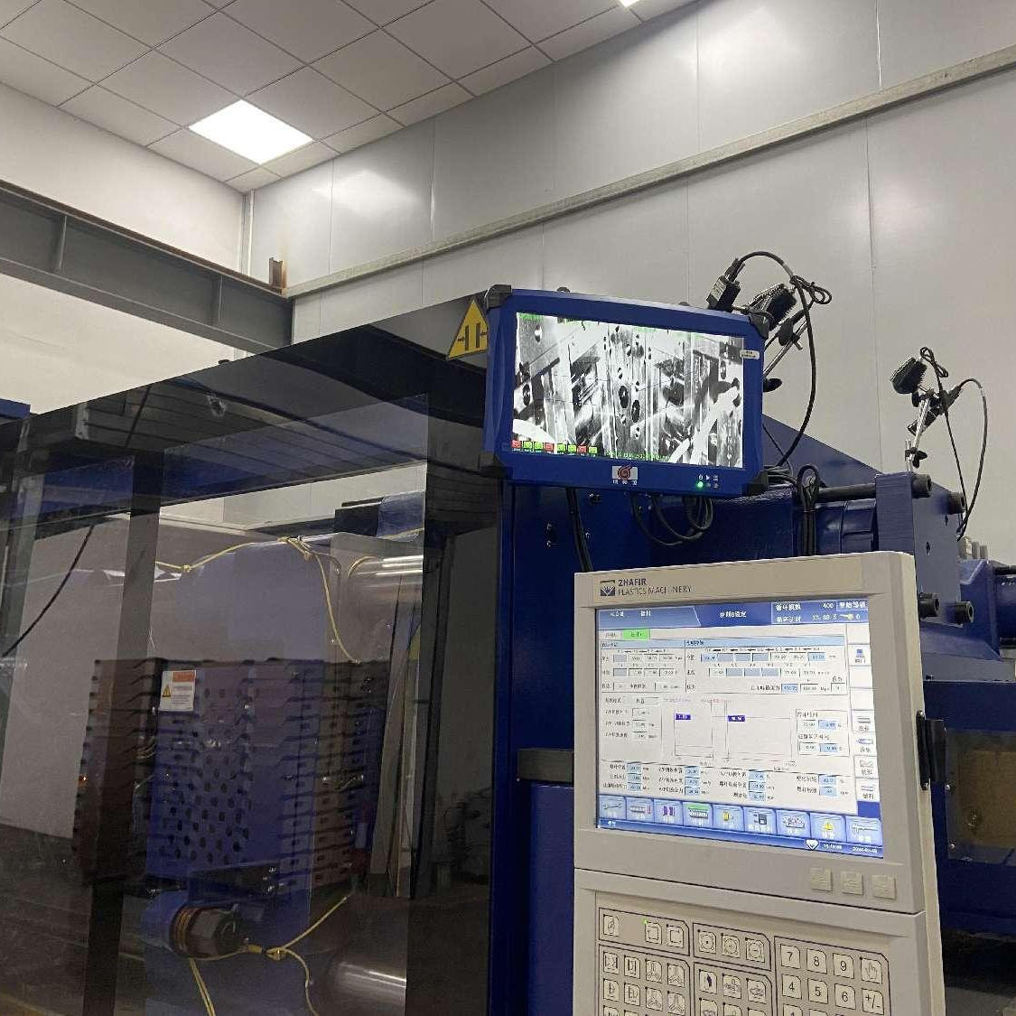
7、案例
模具监视器在注塑工艺上的运用
应用机型:卧式注塑、立式注塑、双色机、圆盘机等各种不同机型，均可兼容。
立式圆盘注塑机
卧式单色注塑机
立式圆盘注塑机
卧式双色注塑机

Slide 12









8、合作客户

Slide 13
谢谢观看

